Slide 1

ỦY BAN NHÂN DÂN QUẬN LONG BIÊN
TRƯỜNG MẦM NON HOA SỮA
Đề tài :Nhận biết tập nói
Máy bay
Lứa tuổi : Nhà trẻ D1
Năm học : 2021-2022

Slide 2

1: Ổn định

Slide 3
2: Phương pháp : Nhận biết tập nói Máy bay

Slide 4
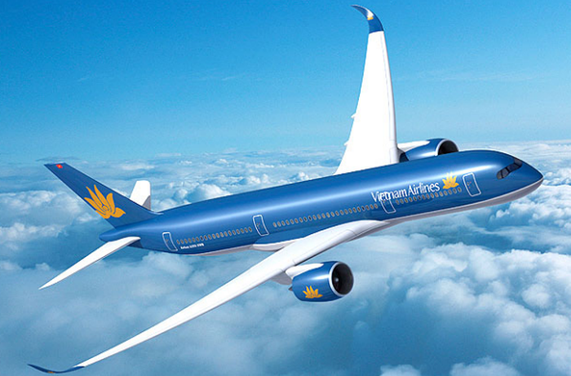
Máy bay

Slide 5
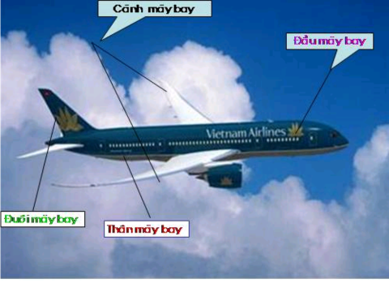

Slide 6
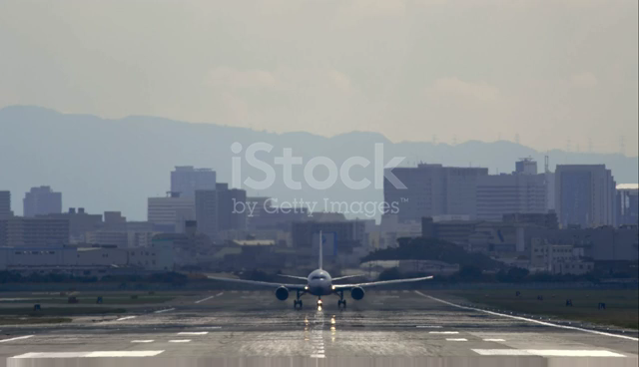

Slide 7
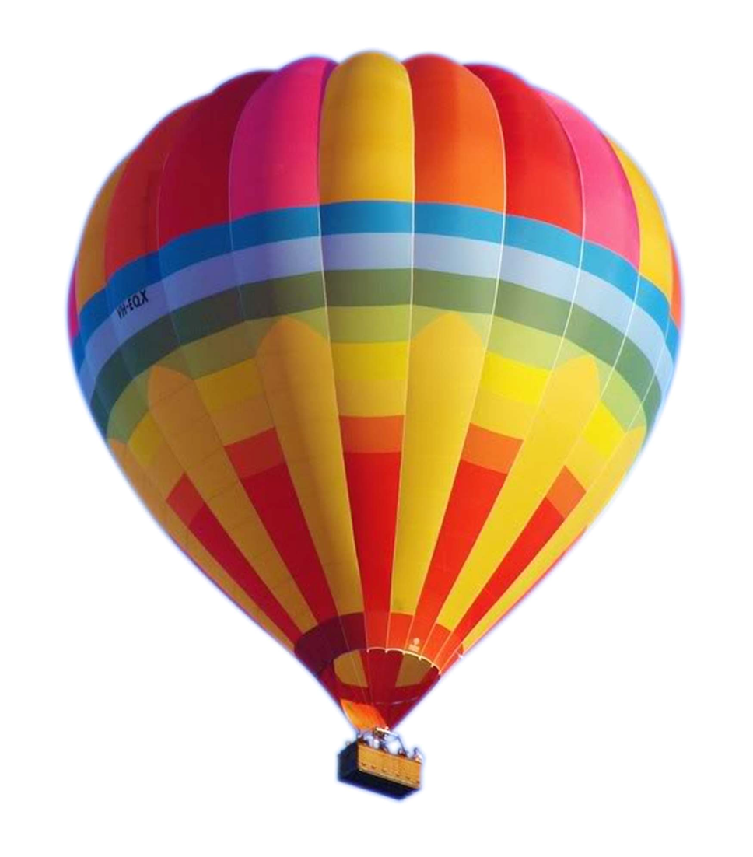
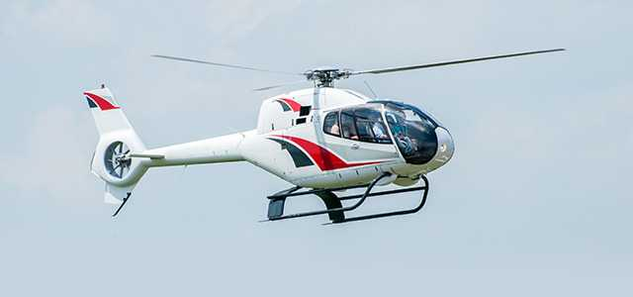
Máy bay Trực thăng
Khinh khí cầu

Slide 8
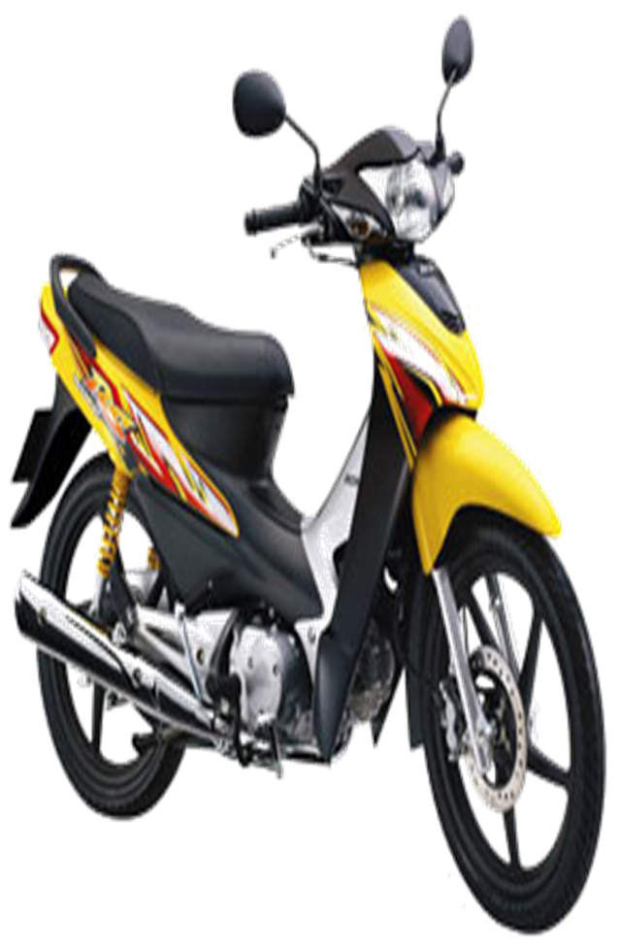
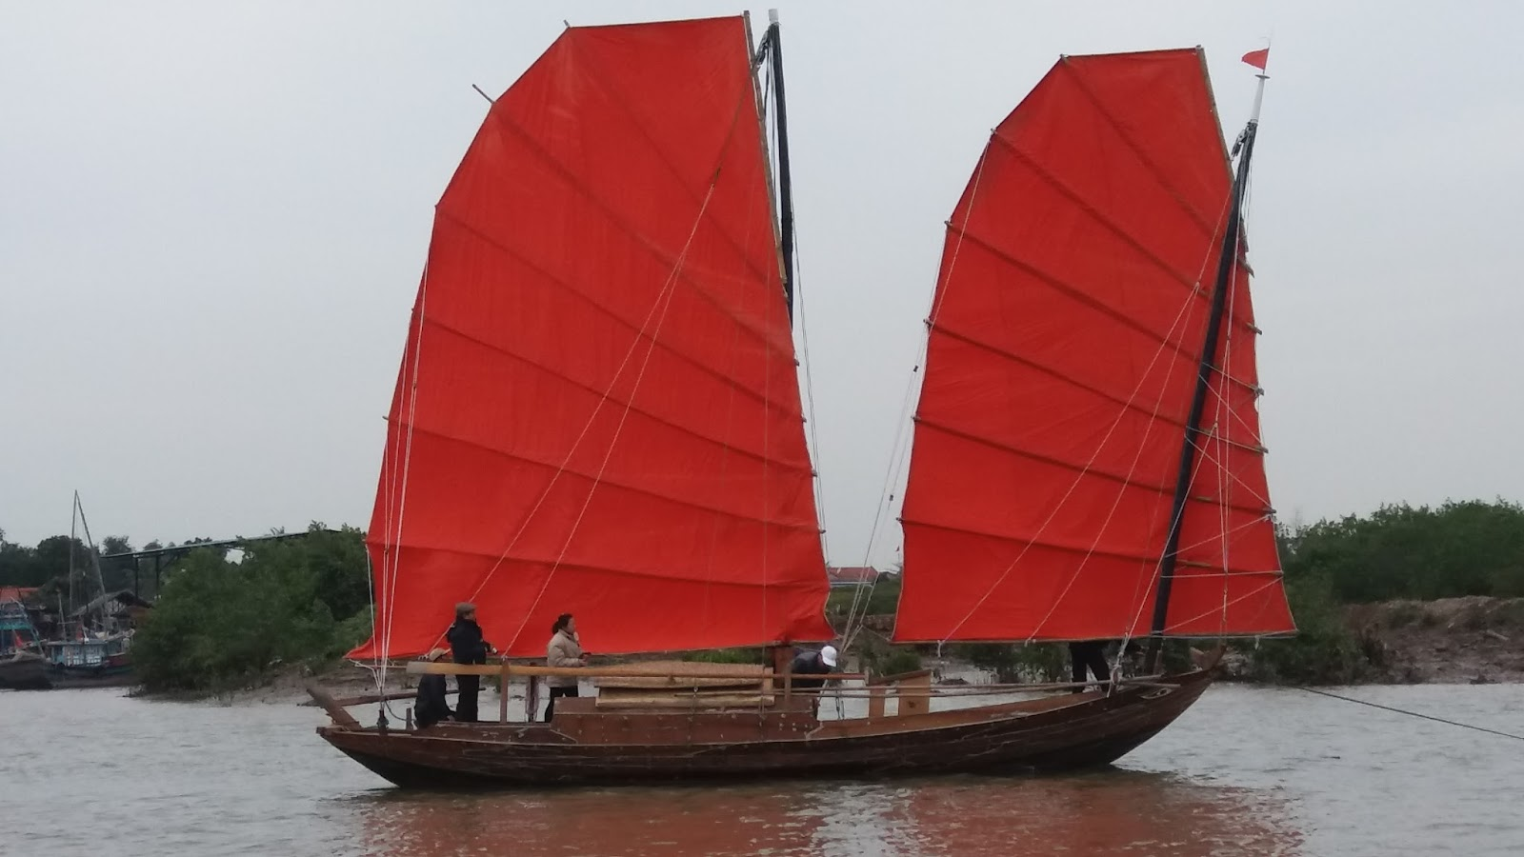
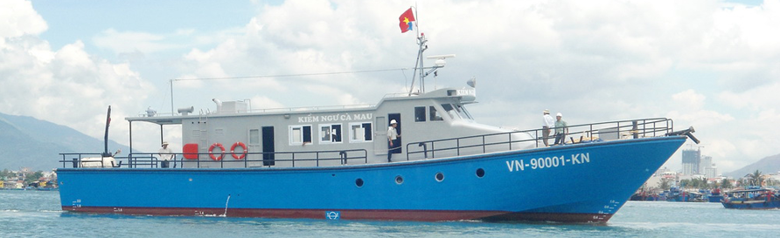
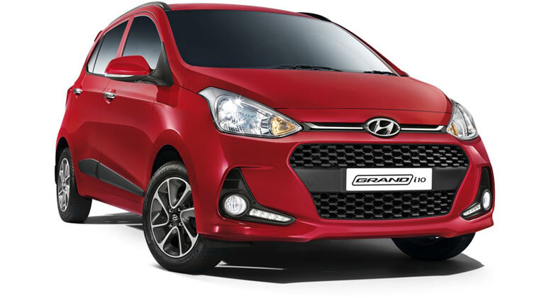

Slide 9

3: Kết thúc

